Slide 1
第 十 章
耦 合 电 感 和
理 想 变 压 器

Slide 2
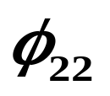



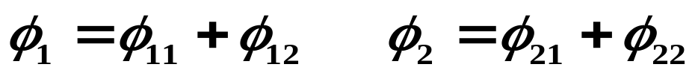
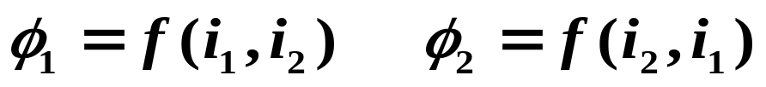
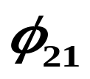

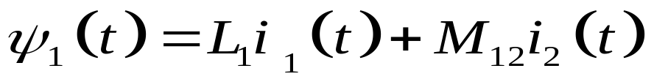
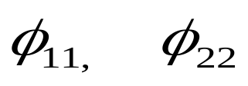
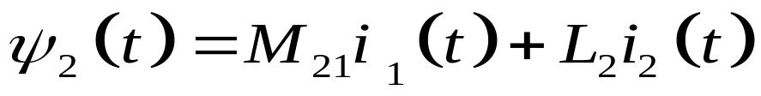
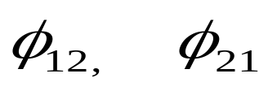
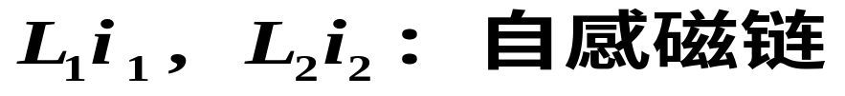

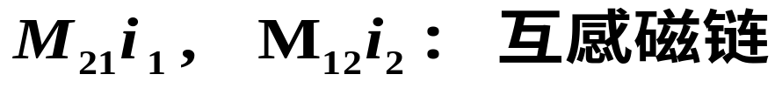

10.1 基本概念
一）耦合电感的互感现象及电路参数
1）互感现象及互感系数
当线圈周围媒质为非铁磁物质时每一线圈的磁链是电流的线性函数
~自感磁通
~互感磁通
自感系数(简称自感)
互感系数(简称互感)

Slide 3
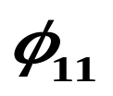



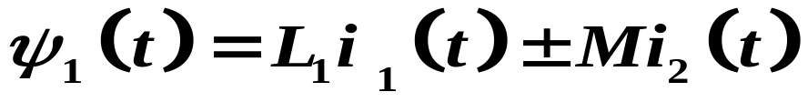
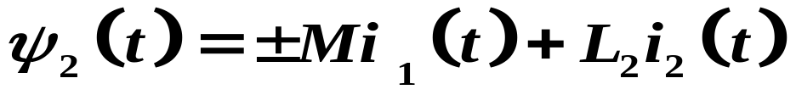
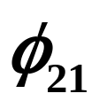
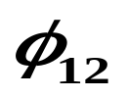
互感的几点说明
①从能量角度可以证明，对于线性电感 有 M₁₂=M₂₁=M
②互感系数 M 只与两个线圈的几何尺寸、匝数 、 相互位置
和周围的介质磁导率有关。
③线圈的总磁通是自磁通和互磁通之和，当自磁通和互磁通的参考方向一致时两磁通相加，反之相减，(即公式中M前的符号可正、可负)
M前的正、负号取决于自磁通和互磁通的参考方向。

Slide 4
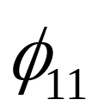
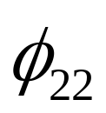
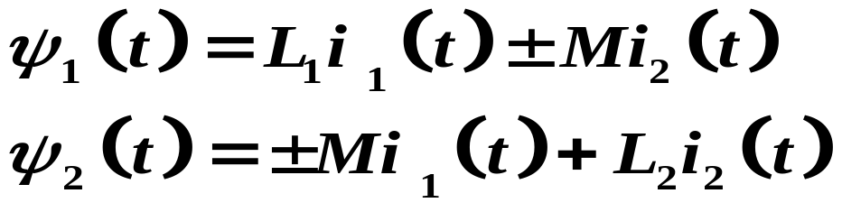

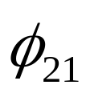
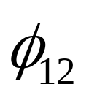
2）耦合电感的电路参数及电路模型
(1)电路参数: L_{1 、} L_{2 、}M
(2)电路模型：
M
·
·
L₁
L₂

Slide 5
二）耦合电感的同名端（用“• ” 表示）
要确定互感系数M前符号，就必须知道两个线圈的绕向。
1）同名端的含义
M
·
·
在电路模型中标记同名端方法，表示线圈的绕向及相对位置。
L₁
L₂

Slide 6

2）同名端的定义
（1）线圈中若i₁和i₂ 产生的自磁通和互磁通参考方向一致，则两个电流流入的端定义为同名端，反之为异名端。(换言之，如果i₁ 和i₂ 都从同名端流入则每一线圈上的自磁通和互磁通参考方向一定一致)
M
i₁
i₂
+
+
u₁
L₁
L₂
u₂
_
_
M
i₁
i₂
+
+
u₁
L₁
L₂
u₂
_
_

Slide 7
(2)某一线圈电流流入的端和这一电流在另一线圈产生的互感电压的高电位端(用右手定则判断)定义为同名端
M
M
i₁
i₂
i₁
i₂
换言之，互感电压与产生它的电流参考方向对同名端一致。
+
+
+
+
u₁
u₂
u₁
L₁
L₂
u₂
L₁
L₂
_
_
_
_

Slide 8
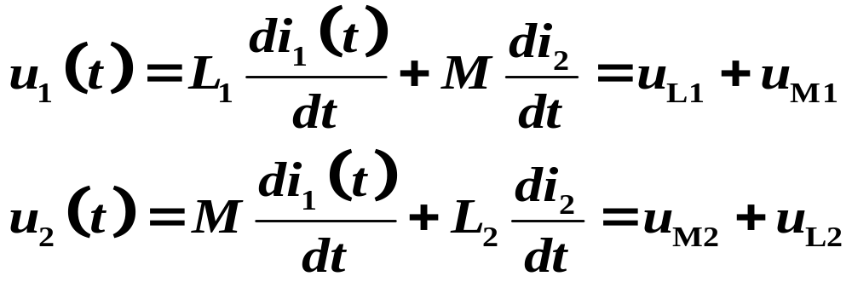
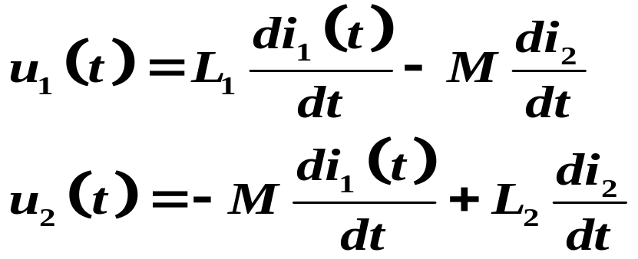
10.2 耦合电感的VCR
M
i₁
i₂
+
·
·
+
u₁
L₁
L₂
u₂
_
_
耦合电感为动态元件
M
i₂
i₁
+
·
+
u₁
L₁
L₂
u₂
_
·
_

Slide 9








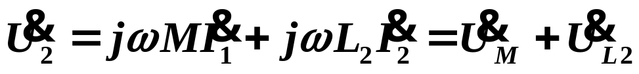
例1）写出图所示耦合电感的伏安关系
M
M
i₂
i₁
i₂
i₁
_
+
·
−
+
·
·
u₁
u₂
u₁
L₁
L₂
u₂
L₁
L₂
_
_
·
+
+
三）耦合电感伏安关系的相量形式
M
i₂
i₁
+
·
·
+
+
·
·
+
u₁
L₁
L₂
u₂
_
_
_
_

Slide 10
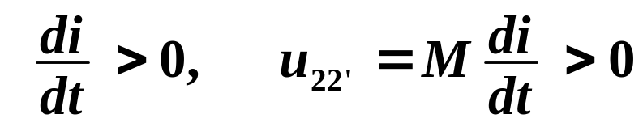

同名端的实验测定：
当电感线圈装在黑盒里，只引出四个端线时，要确定其同名端，就可以利用实验的方法确定。
R
S
1
i
2
•
•
+
V
–
1'
2'
当开关S闭合瞬间，i 增加，
电压表正偏。
当断开S时，如何判定？

Slide 11
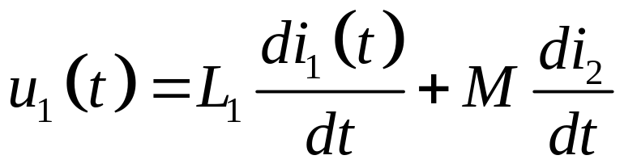
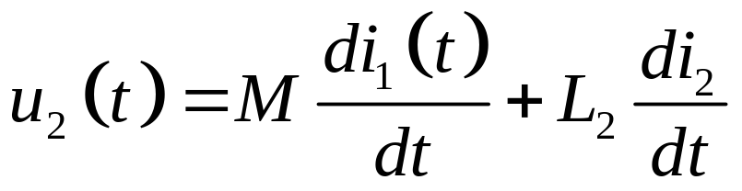
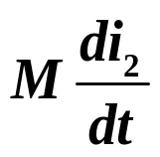
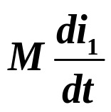
10.3 含耦合电感电路的分析
M
i₁
i₂
+
·
·
+
u₁
L₁
L₂
u₂
_
_
i₁
i₂
+
+
L₁
L₂
u₁
u₂
把互感电压可当作“附加电压源”处理,附加电压源的极性取决于i₁ 、i₂ 对同名端的关系。
+
+
_
_
_
_
注意：互感电压当作“附加电压源”处理后两线圈间不存在互感

Slide 12
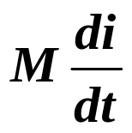
10.3.1 耦合电感的串联
1）耦合电感(线圈)顺串时(异名端相接）
i
M
i
_
i
·
+
+
L₁
L₁
L₂
+
+
·
u
+
u
L
u
L₂
_
_
_
_
2）耦合电感(线圈)反串时（同名端相接）
i
M
i
i
+
+
·
·
L₁
_
+
+
_
u
u
L
L₁
L₂
L₂
u
_
_
+
_

Slide 13









3）正弦稳态时
含耦合电感的正弦稳态电路运用阻抗、导纳的概念仿照直流电阻电路方法进行分析
M
i
i
_
i
·
+
+
L₁
+
L₁
L₂
+
·
u
+
u
L
u
L₂
_
_
_
_
_
+
+
·
·
+
+
+
jωL
_
_
_
_
注意：求等效阻抗时要考虑互感的耦合阻抗。

Slide 14








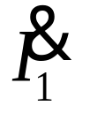





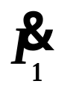
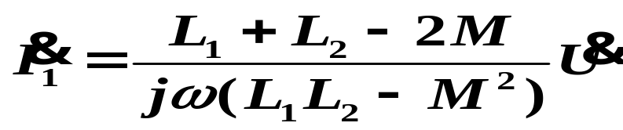


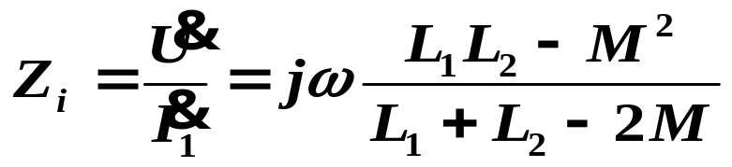
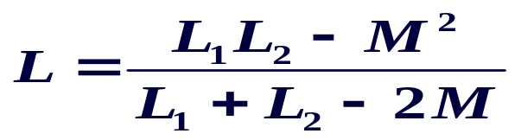
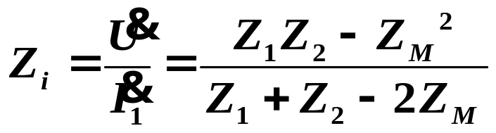
10.3.2 耦合电感的并联
1）同名端相并时
•
•
+
_

Slide 15








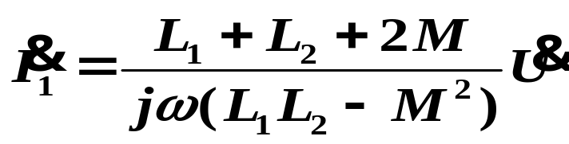
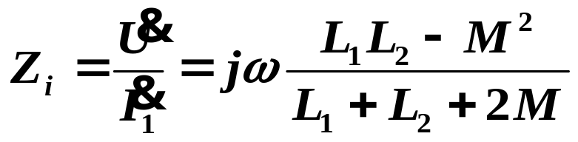
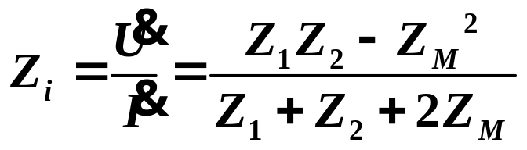
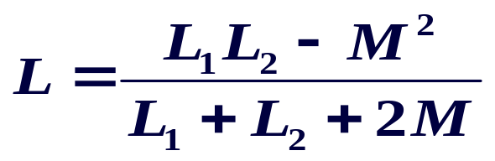
2）异名端相并时
•
•
+
_

Slide 16
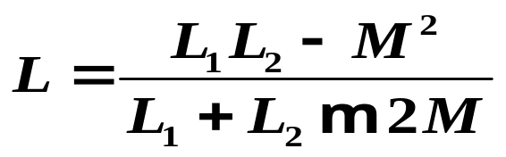
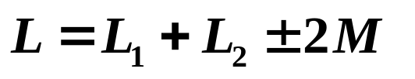
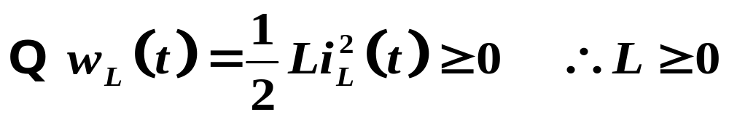
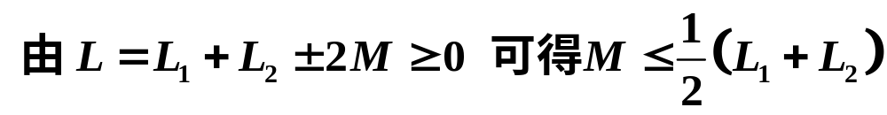
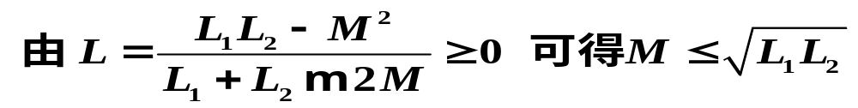
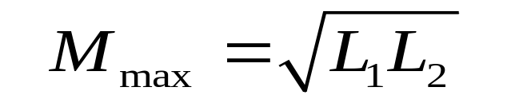
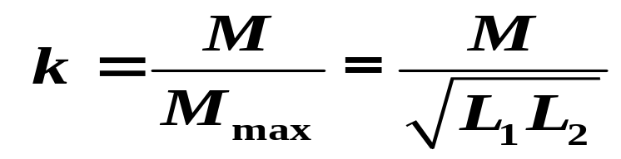
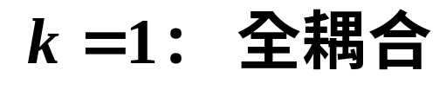
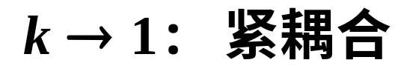


3）耦合系数k
(1)最大互感系数M_{max}
（2）耦合系数 k

Slide 17
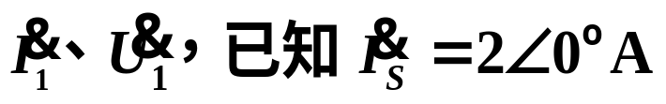




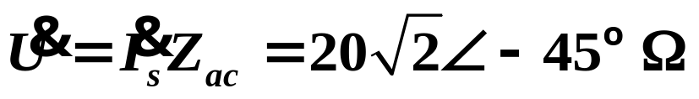

例2：图所示相量模型中求
a
K=0.5
b
c

